Slide 1
캠핑장 소개 CampUs
Version 1
작성자 | 작성일 | 화면용도(사용자/관리자) | 개발팀 확인자 | 디자인팀 확인자
박준현 | 2022-12-12 | 사용자 / 관리자 화면설계 | 박준현 | 박준현

Slide 2
목차
1. | 서비스 개요 | ......................................... | 2
2. | 유스케이스 | ......................................... | 3
3. | 와이어프레임 | ......................................... | 8
4. | 시스템 구조 | ......................................... | 19
5. | 사이트맵 구조 | ......................................... | 20
6. | 사이트맵 상세 | ......................................... | 21
7. | 프로세스 정의 | ......................................... | 22
8. | 디자인 시스템 | ......................................... | 23
9. | 화면 설계 | ......................................... | 26

Slide 3
1. 서비스 개요
구분 | 내용
설계 배경 | - 많은 캠핑장을 한눈에 확인하고 예약할 수 있는 시스템 제공
설계 목적 | - 여러 캠핑장을 한눈에 비교하여 계획하는 시간절약 - 캠핑에 필요한 장비를 대여해주어 진입장벽을 낮춤
기대 효과 | - 캠핑장 고를 때의 부담 감소 - 캠핑장 홍보 효과
기능 요약 | - 캠핑장만 고르면 해당 캠핑장과 연동하여 간편하게 예약 가능 - 사용자의 취향에 맞는 다양한 캠핑용품 대여 가능
기타 사항

Slide 4
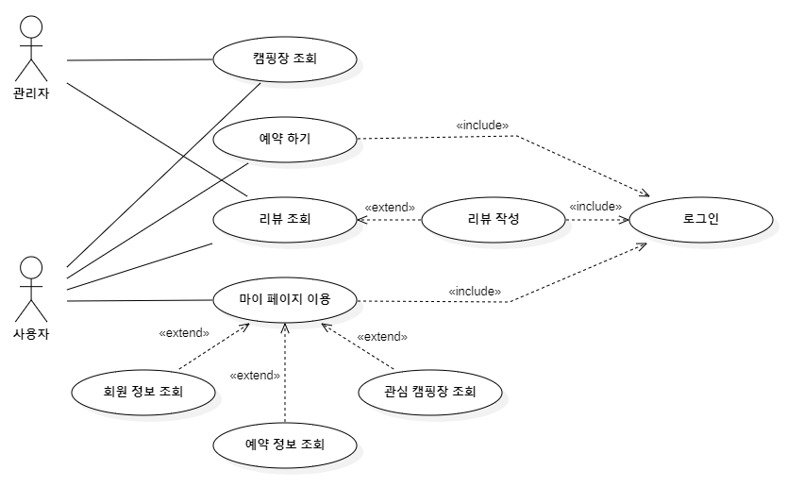
2.1 유스케이스 다이어그램

Slide 5
2.2.1 유스케이스 기술서
유스케이스명 | 캠핑장 조회
액터명 | 사용자, 관리자
개요 | 사용자가 이용 가능한 캠핑장을 조회한다. 관리자는 캠핑장을 등록하거나 삭제한다.
사전 조건 | 사용자가 이용할 지역을 알아야한다. 관리자는 관리자 권한을 가진 계정으로 로그인 해야 한다.
사후 조건 | 새로 추가되거나 삭제된 캠핑장이 업데이트 된다.
기본 흐름1 | 사용자가 홈페이지에 접속한다. 상단의 내비게이션 바에서 [캠핑장 소개] 페이지에 진입한다. 이용할 지역을 우측 사이드 메뉴에서 선택한다. 캠핑장의 원하는 테마가 있다면 선택한다. 캠핑장목록을 조회하고, 캠핑장 선택 시 상세페이지로 넘어간다. 상세페이지에서 마음에 들면 예약하기를 눌러 예약하기 페이지로 넘어간다.
기본 흐름2 | 관리자가 홈페이지에 접속한다. 상단의 내비게이션 바에서 [캠핑장 소개] 페이지에 진입한다. [캠핑장 관리]메뉴에 진입한다. 캠핑장을 등록하거나 삭제한다.

Slide 6
2.2.2 유스케이스 기술서
유스케이스명 | 예약하기
액터명 | 사용자
개요 | 사용자가 마음에 드는 캠핑장을 고르면 [예약하기] 페이지에서 예약을 진행한다.
사전 조건 | 사용자는 로그인 되어있는 상태여야 한다. 이용하고자 하는 캠핑장이 해당 날짜에 이용가능해야 한다.
사후 조건 | 예약이 성공적으로 완료되면 예약 정보가 업데이트된다.
기본 흐름 | 홈페이지에서 [예약하기] 페이지로 이동한다. 원하는 날짜, 인원 수, 지역, 장비 대여여부를 선택한다. 해당 날짜에 이용가능한 캠핑장 리스트 중 원하는 캠핑장을 선택한다. 모두 선택 하면 [예약하기] 버튼을 클릭하여 결제 단계로 넘어간다. 결제 페이지로 이동된 후 원하는 결제 방식으로 결제를 진행한다. 결제가 완료되면, 예약된 정보를 확인하는 단계로 넘어간다.
대체 흐름1 | 2a. 로그인이 되어있지 않은 경우 2a.1. 로그인이 되어있지 않다고 알리고, 로그인 페이지로 이동한다.
대체 흐름2 | 5a. 결제에 실패한 경우 5a.1. 사용자에게 결제 실패 메시지를 보여준다. 5a.2. [예약하기] 페이지의 초기 단계로 넘어가서 다시 2번부터 실행한다.

Slide 7
2.2.3 유스케이스 기술서
유스케이스명 | 리뷰 작성
액터명 | 사용자, 관리자
개요 | 사용자와 관리자는 게시판에서 게시글을 작성할 수 있다.
사전 조건 | 게시글을 작성하기 위해서는 로그인이 필요하다. 리뷰 게시판의 경우 최근 2주 내의 캠핑장 예약 기록이 있어야 한다.
사후 조건 | 게시글을 작성하게 되면 게시판의 목록에 작성한 글이 업데이트된다.
기본 흐름 | 이용하고자 하는 게시판으로 이동한다. [글쓰기] 버튼을 클릭하여 게시글 작성 페이지로 이동한다. 양식을 모두 입력한 후, [작성 완료]버튼을 눌러 글을 작성한다. 글이 작성되면, 다시 게시판으로 돌아온다. 작성된 게시글이 글 목록에 추가 되었는지 확인한다.
대체 흐름1 | 2a. 로그인이 되지 않은 경우 2a.1. “로그인 후 이용가능“ 메시지를 사용자에게 보여준다. 2a.2. [로그인]페이지로 이동한다.
대체 흐름2 | 2a. 리뷰 작성 시 2주 내에 캠핑장 예약 기록이 없는 경우 2a.1. “최근 캠핑장 예약 내역이 없습니다“ 메시지를 사용자에게 보여준다.

Slide 8
2.2.4 유스케이스 기술서
유스케이스명 | 로그인
액터명 | 사용자
개요 | 시스템의 일부 기능을 사용하기 위해 로그인을 해야 한다.
사전 조건 | 회원가입이 되어 있어야 한다. 아이디와 비밀번호를 입력해야 한다.
사후 조건 | 로그인에 성공하면, 메인 화면으로 이동한다.
기본 흐름 | 사용자가 상단의 [로그인]을 클릭하거나, 로그인이 필요한 유스케이스를 실행한다. 로그인 페이지에서 아이디와 비밀번호를 입력한다. [로그인] 버튼을 누르면 로그인 된다. 로그인 후 메인 화면으로 이동한다. 상단의 [로그인 회원가입]이 [이름 로그아웃]으로 변경된다.
대체 흐름1 | 3a. 아이디와 비밀번호가 일치하지 않은 경우 3a.1. “아이디와 비밀번호가 틀렸습니다.“ 메시지를 보여준다. 3a.2. 5회 실패 시 추가 인증을 거친 후 로그인이 가능하다.
대체 흐름2 | 3a. 회원가입이 되지 않은 경우 3a.1. “등록되지 않은 아이디 입니다.” 메시지를 보여준다. 3a.2. 회원가입 페이지로 이동할지 여부를 확인한다. 3a.3. 회원가입 후, 다시 2번부터 실행한다.

Slide 9
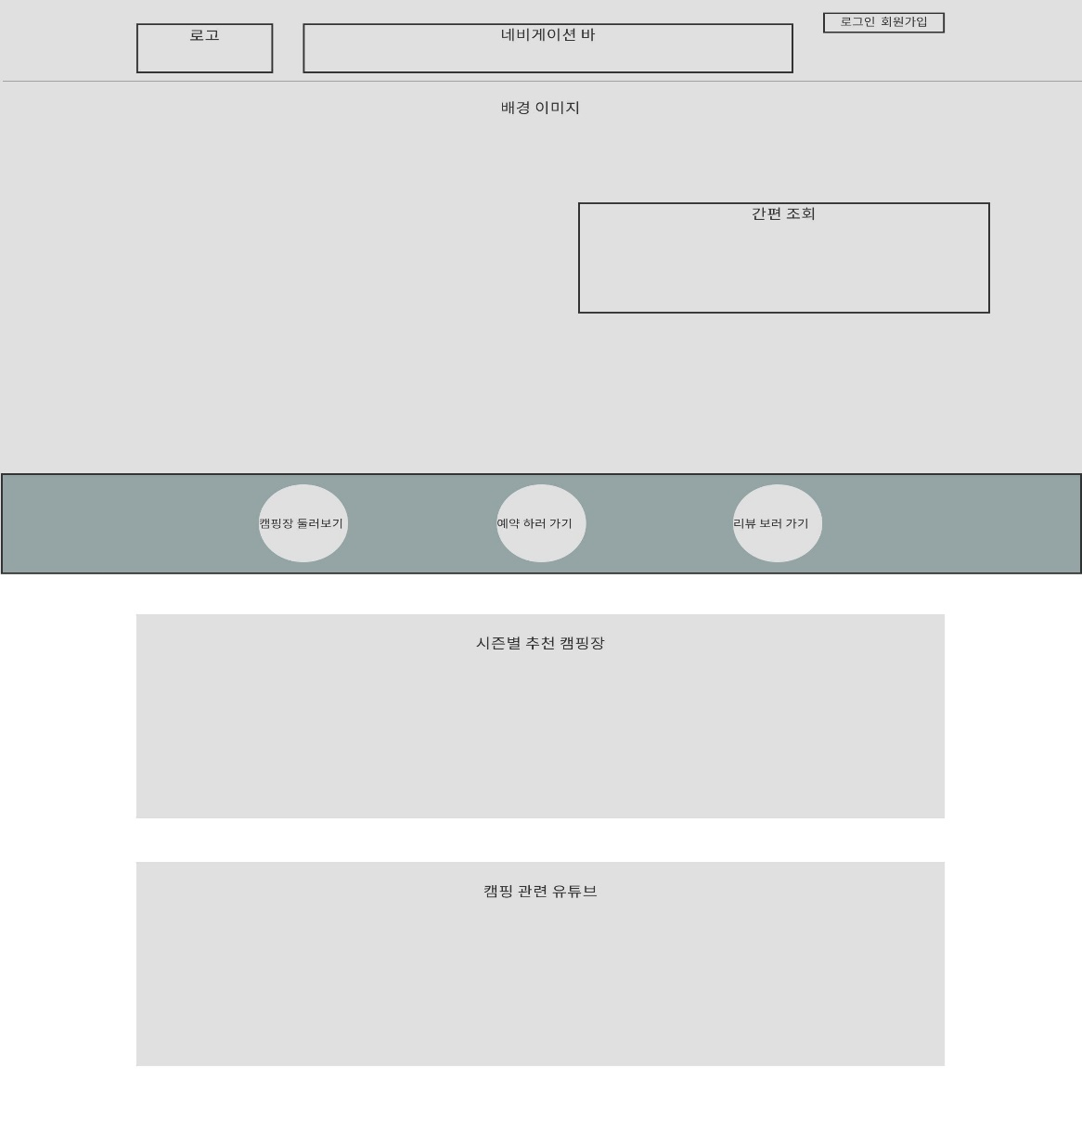
3. 와이어프레임 (1)
index.html

Slide 10
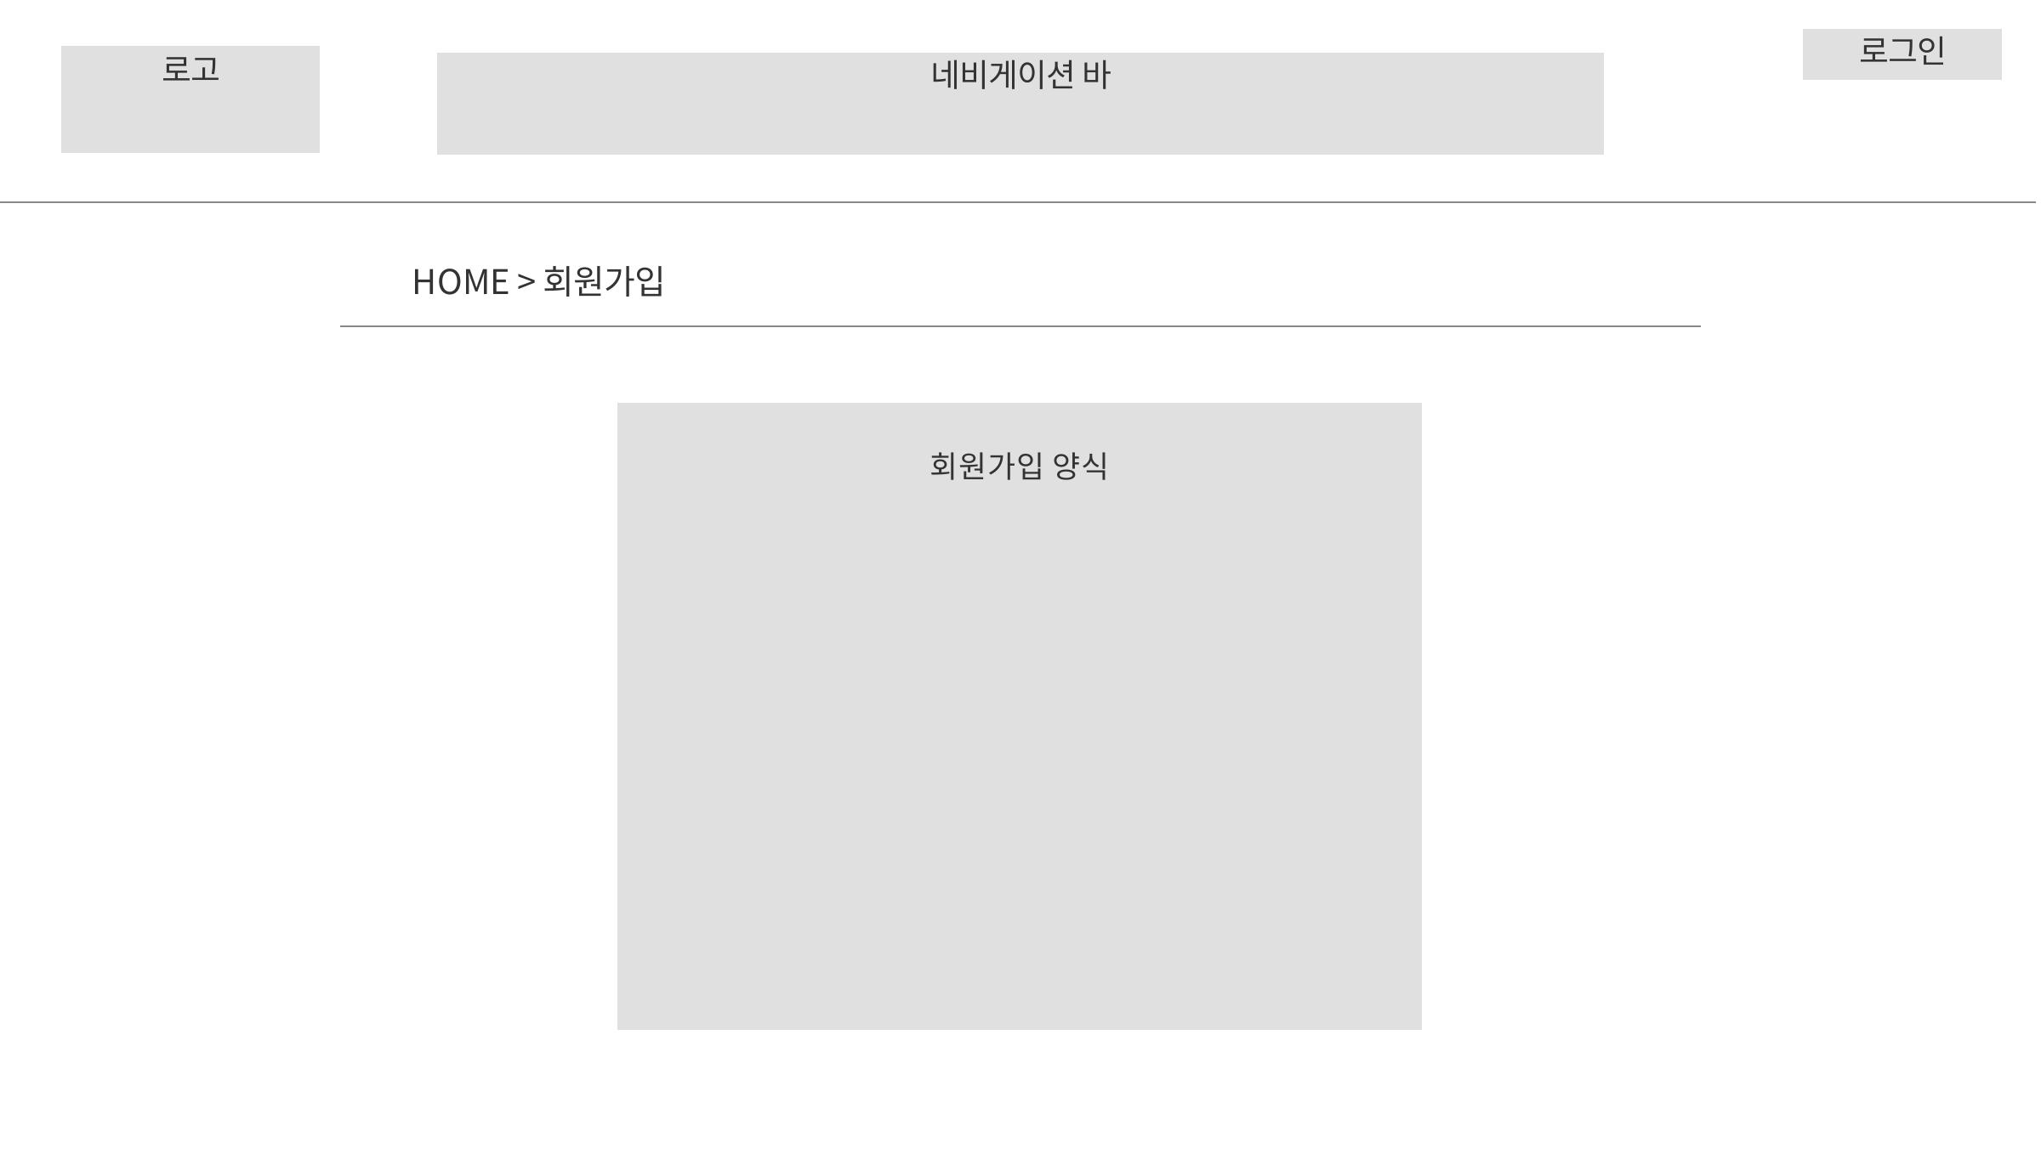
3. 와이어프레임 (2)
join.html

Slide 11
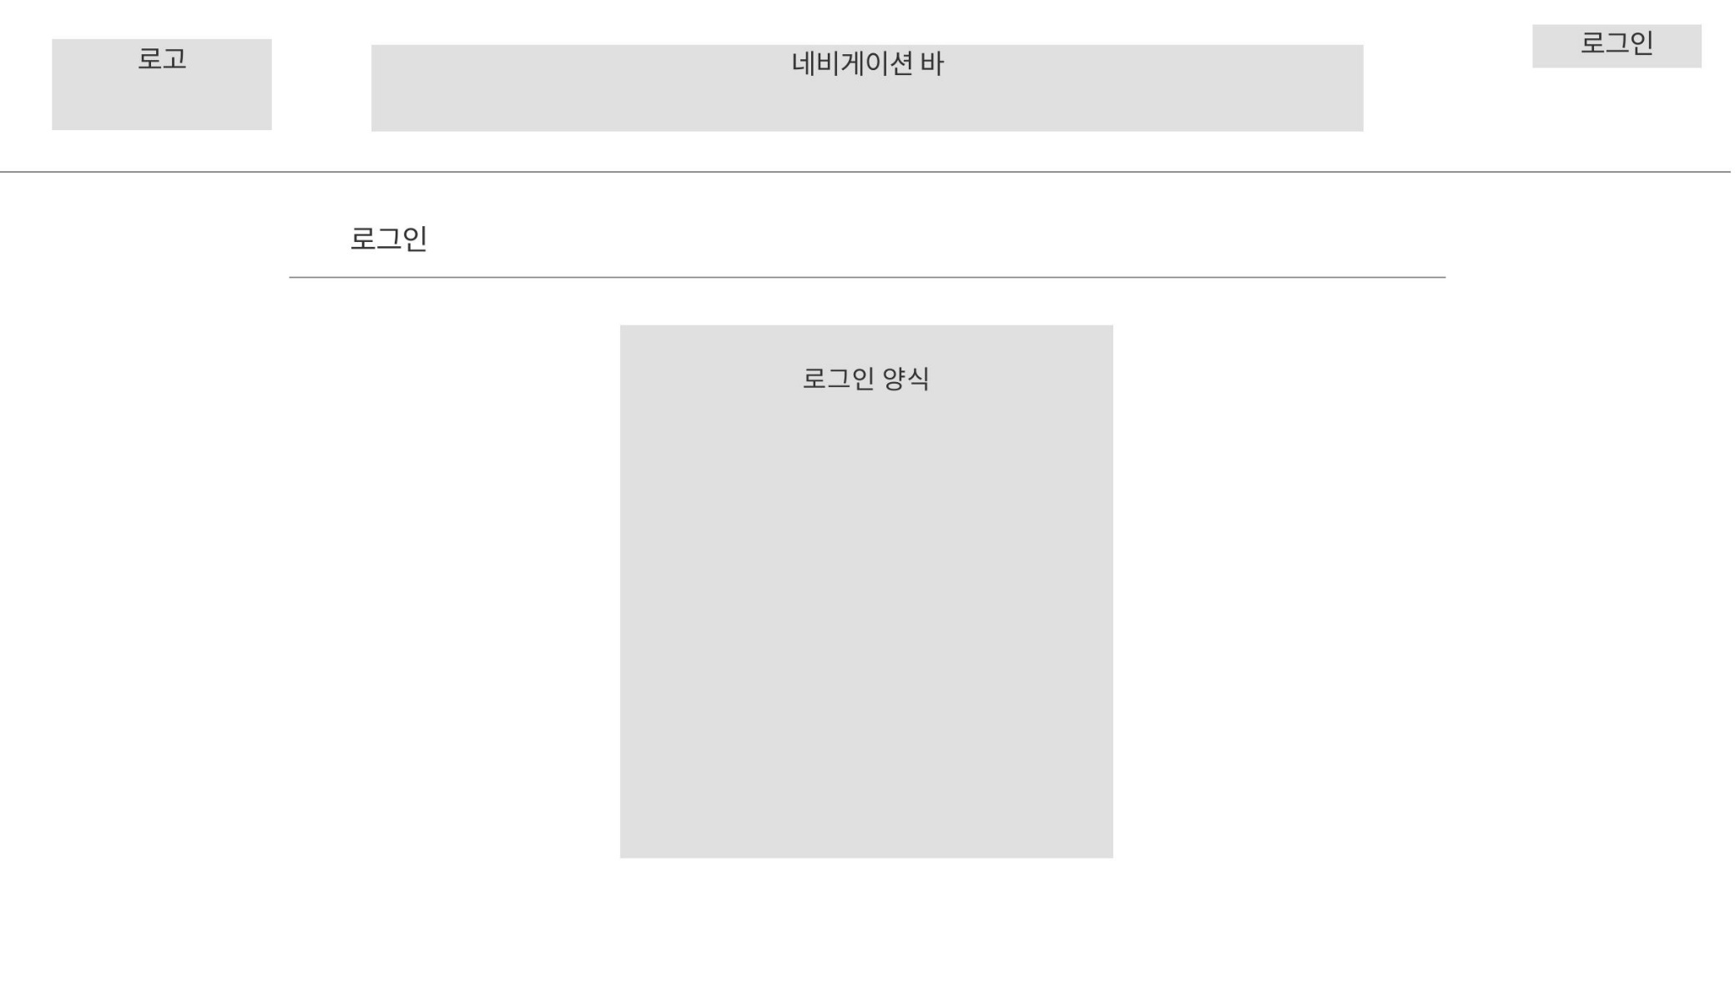
3. 와이어프레임 (3)
login.html

Slide 12
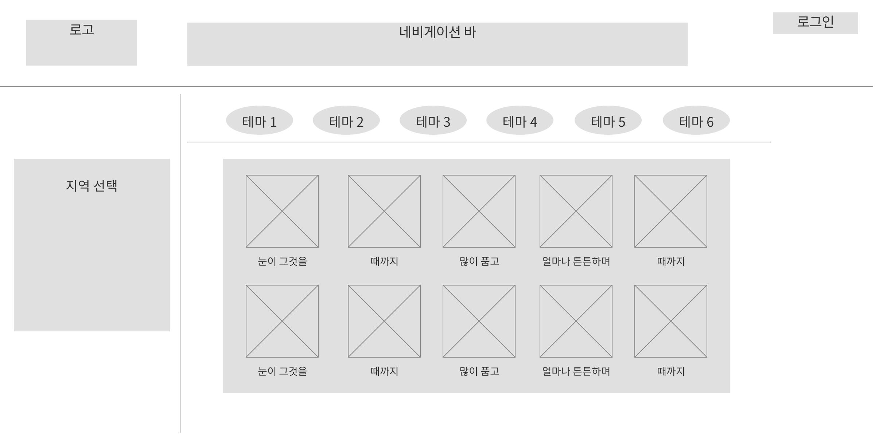
3. 와이어프레임 (4)
campsite.html

Slide 13
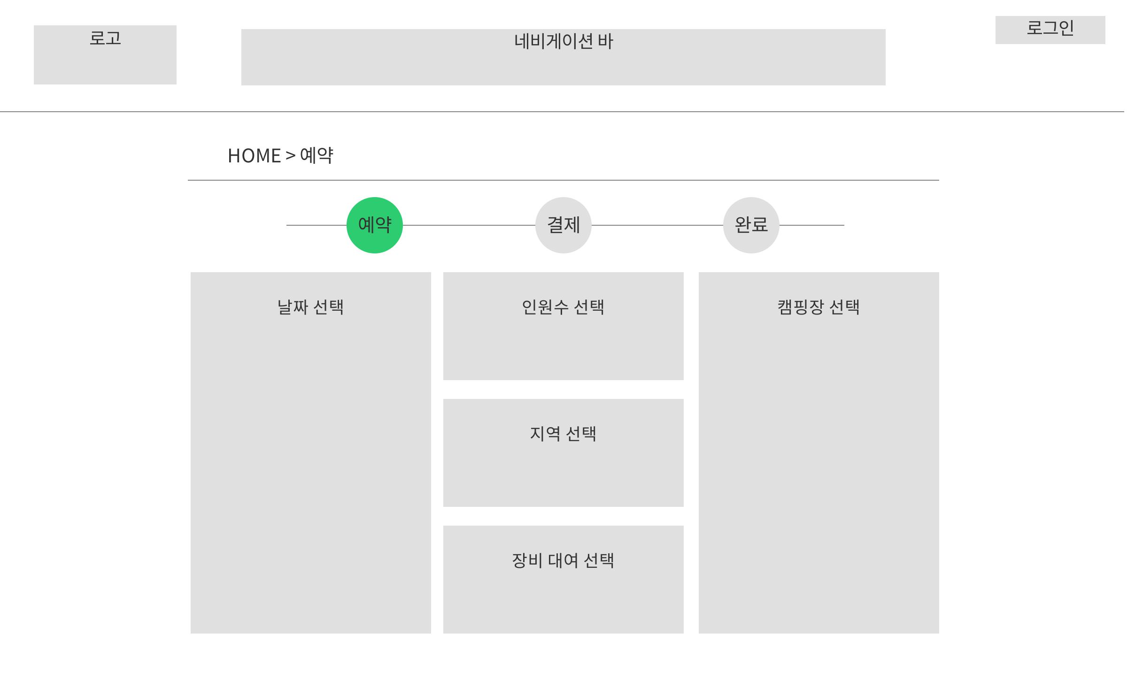
3. 와이어프레임 (5)
rsv-reservation.html

Slide 14
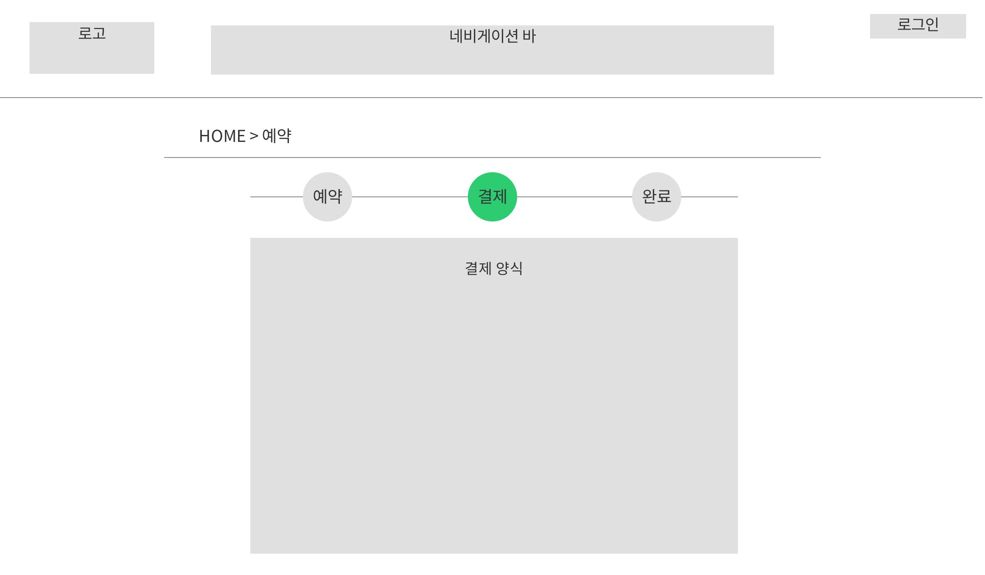
3. 와이어프레임 (6)
rsv-purchase.html

Slide 15
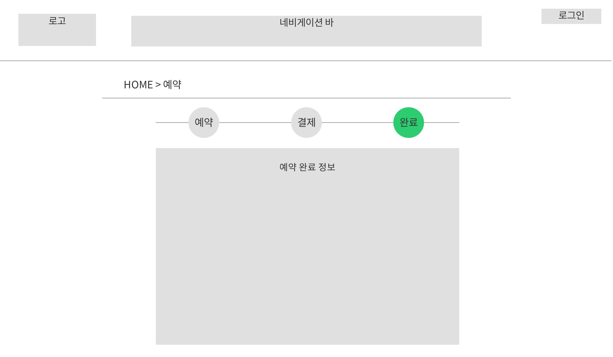
3. 와이어프레임 (7)
rsv-completion.html

Slide 16
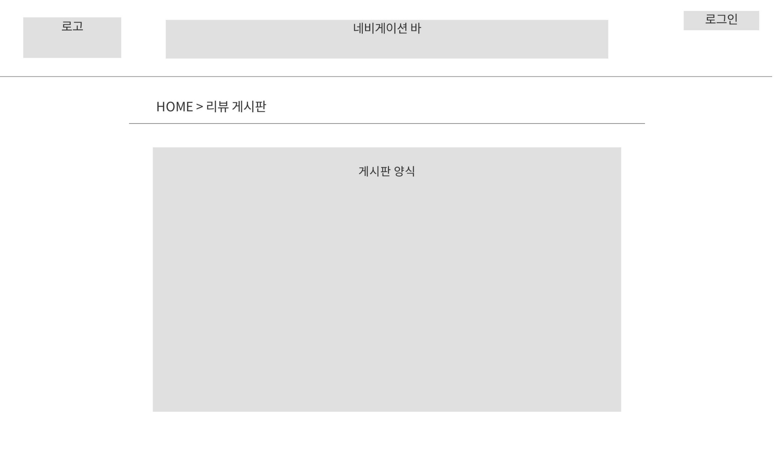
3. 와이어프레임 (8)
review.html

Slide 17
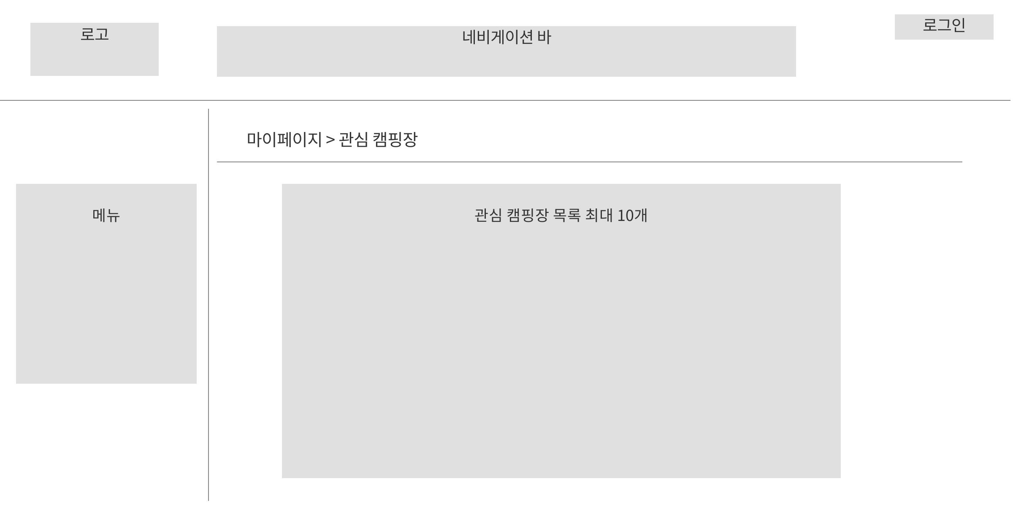
3. 와이어프레임 (9)
my-campsite.html

Slide 18
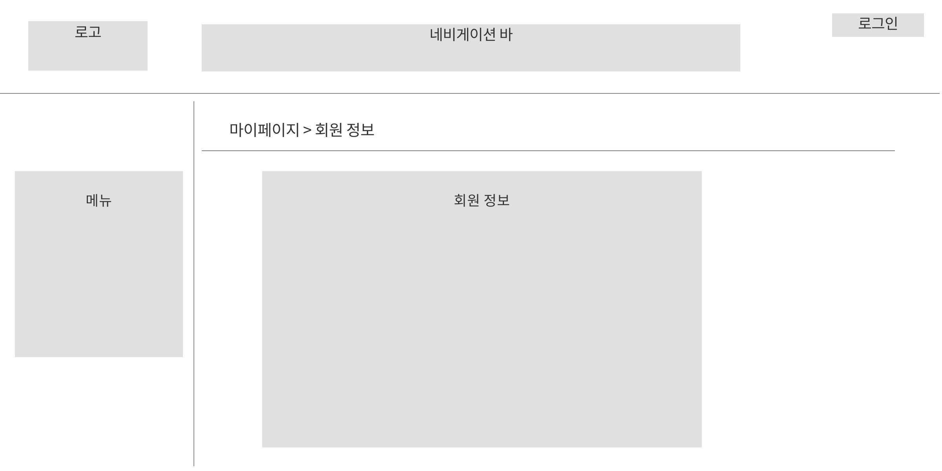
3. 와이어프레임 (10)
my-info.html

Slide 19

3. 와이어프레임 (11)
my-reservation.html

Slide 20


4. 시스템 구조
입력
회원 관리
조회/삭제
조회
캠핑장 관리
조회/입력/삭제
조회/입력/수정
예약 관리
조회/입력/삭제
관리자
사용자
리뷰 관리
조회/입력/수정/삭제
조회/삭제
조회/입력/수정
마이 페이지

Slide 21
5. 사이트맵 구조
캠핑장
지역
전체 서울 경기 그 외
테마
캠핑 글램핑 카라반 차박 반려동물 키즈
예약하기
리뷰 게시판
마이 페이지
회원정보 예약 정보 관심 캠핑장

Slide 22
6. 사이트맵 상세
Depth1 | Depth2 | Folder | File | Description
메인 |  | /main | index.html | 페이지 초기화면
회원가입 |  | /join | join.html | 회원 가입 양식 입력 화면
로그인 |  | /login | login.html | 로그인 화면
캠핑장 소개 | 전체 | /campsite | campsite.html | 등록된 전체 캠핑장 리스트
 | 서울시 |  |  | 서울 지역 캠핑장 리스트
 | 경기도 |  |  | 경기 지역 캠핑장 리스트
 | 강원도 |  |  | 그 외 지역 캠핑장 리스트
 | 테마 별 |  |  | 지역에서 테마 별로 분류된 캠핑장 리스트
예약 하기 | 예약 | /reservation | rsv-reservation.html | 날짜, 인원수, 캠핑장, 장비대여 등 예약에 필요한 정보 입력 화면
 | 결제 |  | rsv-purchase.html | 예약 정보 입력 후 결제 단계의 화면
 | 예약 완료 확인 |  | rsv-completion.html | 결제까지 완료 후 예약완료 확인 화면
리뷰 게시판 | 리뷰 목록 | /review | review-list.html | 작성된 리뷰들을 확인할 수 있는 페이지
 | 리뷰 조회 |  | review-read.html | 특정 리뷰를 볼 수 있는 페이지
 | 리뷰 작성 |  | review-write.html | 리뷰를 작성하기 위한 페이지
 | 리뷰 수정 |  | review-modify.html | 작성된 리뷰를 수정하기 위한 페이지
마이 페이지 | 관심 캠핑장 | /mypage | my-campsite.html | 관심 등록한 캠핑장을 확인할 수 있는 페이지
 | 예약 정보 |  | my-reservation.html | 예약된 정보를 확인할 수 있는 페이지
 | 회원 정보 |  | my-info.html | 회원가입 정보를 확인할 수 있는 페이지

Slide 23
7. 프로세스 정의
사용자
캠핑장 소개
조회
로그인
예약 하기
입력
수정
조회
리뷰 게시판
삭제
입력
마이 페이지
회원 정보
조회
수정
예약 정보
관심 캠핑장
조회

Slide 24

8. 디자인 시스템 (1)
로고

Slide 25
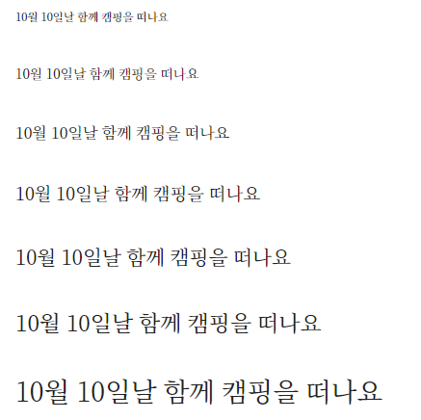
8. 디자인 시스템 (2)
폰트
Noto Serif Korean
10px
12px
14px
16px
18px
20px
24px

Slide 26
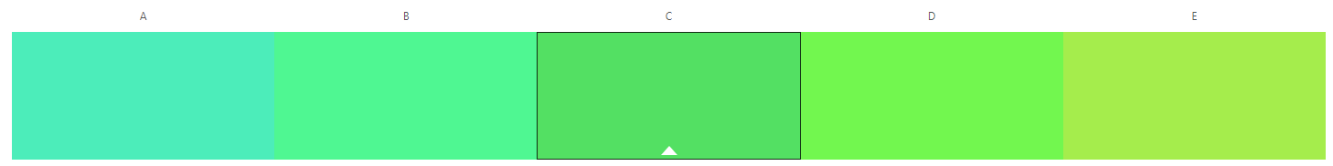
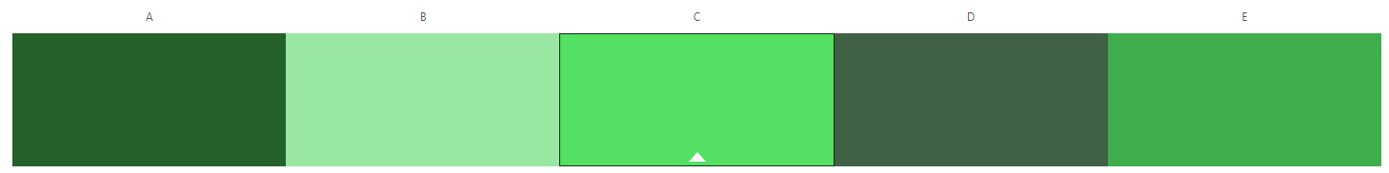
8. 디자인 시스템 (3)
컬러
초록색 : 자연의 대표적인 색으로 차분하고 평화로운 느낌을 준다. 자연에서 즐기는 캠핑에 맞게 초록색 선택

Slide 27
9. 화면 설계
메인 | ......................................... | 27
캠핑장 소개 | ......................................... | 28
예약하기 | ......................................... | 29
리뷰 게시판 | ......................................... | 30
관심 캠핑장 | ......................................... | 31
예약 정보 | ......................................... | 32

Slide 28
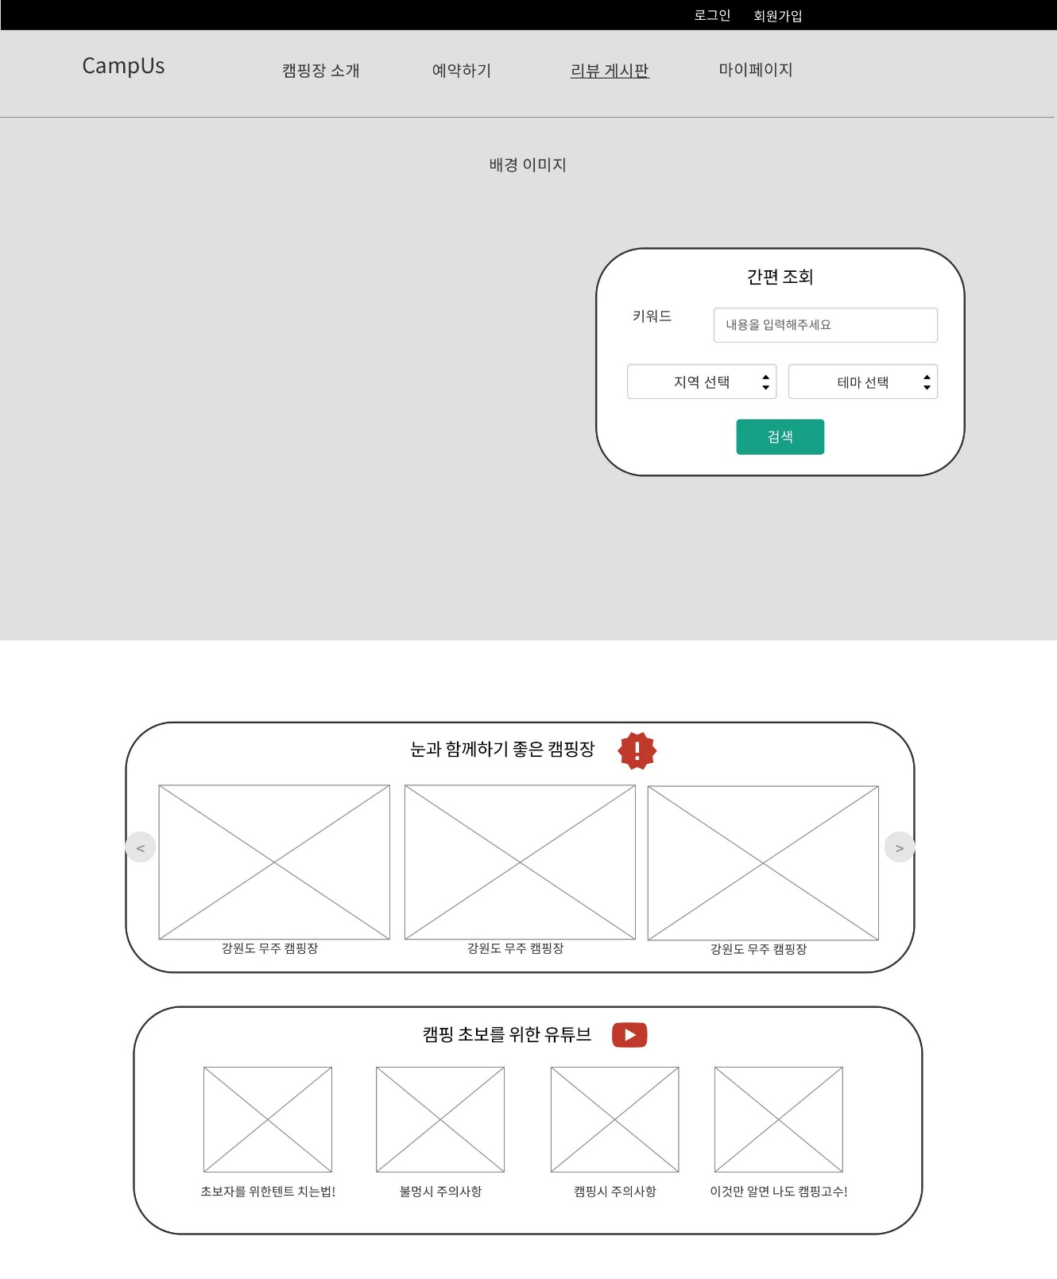
1
2
3
4
CampUs
메인 화면
사용자
main
5
index.html
메인 화면
1 | campsite.html로 이동
2 | rsv-reservation.html로 이동
3 | review-list.html로 이동
4 | my-campsite.html로 이동
5 | 원하는 조회 항목을 입력 후 검색 -> 일치하는 캠핑장만 소개
6 | 계절별 추천 캠핑장을 슬라이드 나열
7 | 썸네일 클릭 시 해당 유튜브로 연결
8
9
10
11
12
6
7

Slide 29
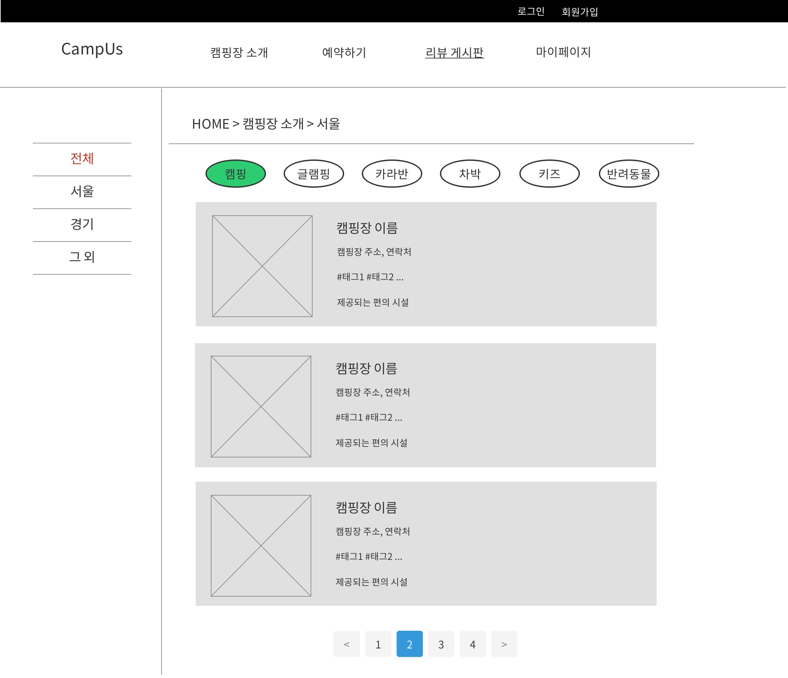
CampUs
캠핑장 소개 화면
사용자
campsite
campsite.html
1
캠핑장 소개 화면
좌측에서 지역 선택 가능
테마를 선택하여 테마 별로 조회 가능
2
1 | 지역 별로 선택 가능 (기본은 전체) -> 선택된 메뉴는 빨간색으로 변경
2 | 테마 선택 (기본은 전체) -> 선택된 테마는 초록색으로 변경
3 | 캠핑장 리스트 나열 -> 캠핑장 옆에 캠핑장 정보 표시
4
5
6
7
8
9
10
11
12
3

Slide 30
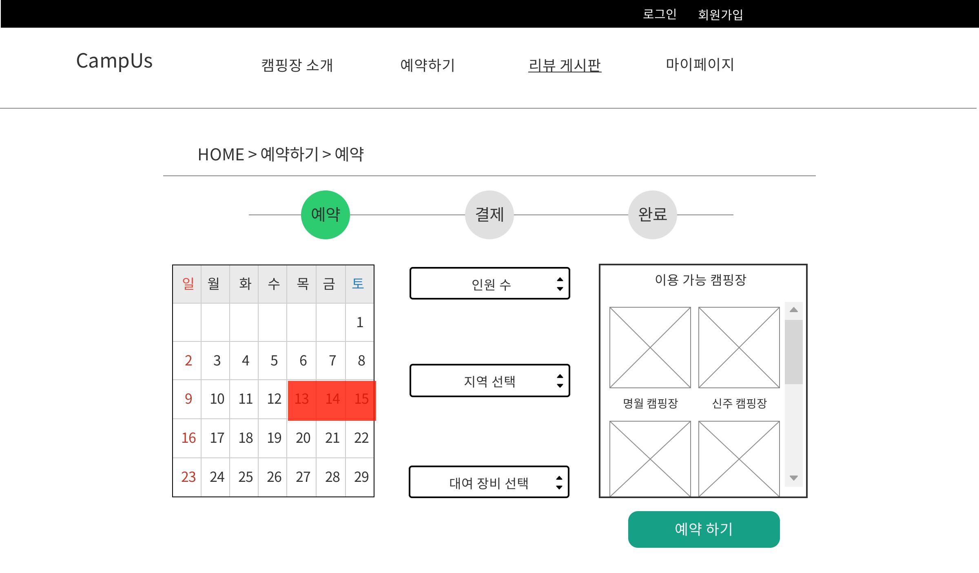
CampUs
예약화면
사용자
reservation
rsv-reservation.html
예약하기 화면
예약 > 결제 > 완료 단계로 나뉨
1 | 각 단계를 초록색으로 구분
2 | 예약 일자를 달력에서 선택 -> 드래그로 날짜 선택
3 | 날짜, 인원 수, 지역 대여 장비를 모두 선택하면 이용 가능한 캠핑장
4 | 예약하기 버튼을 누르면 결제 단계로 넘어감 (선택 안한 항목이 있으면 알림 창)
5
6
7
8
9
10
11
12
1
2
3
4

Slide 31
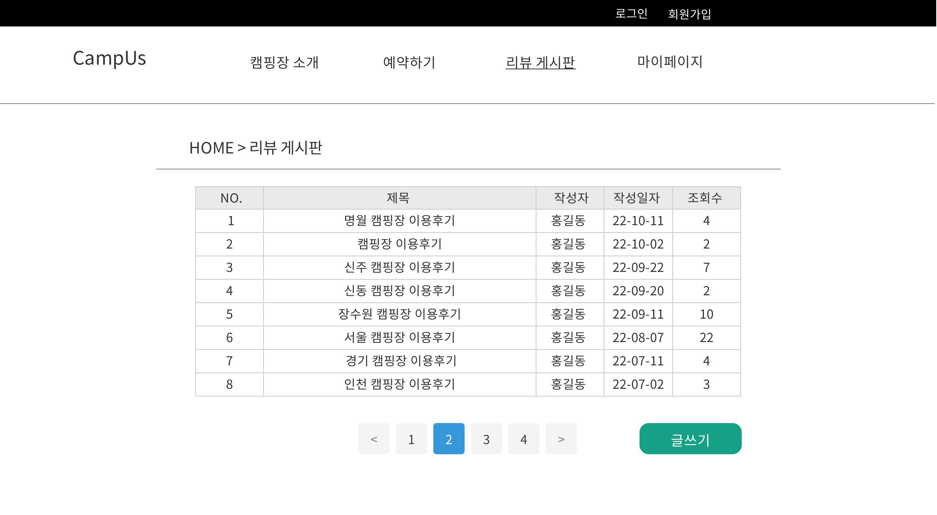
CampUs
리뷰 게시판 화면
사용자
review
review-list.html
이용 후기를 남길 수 있는 리뷰 게시판
2주 내 이용 내역이 있는 회원만 작성가능
1 | 사용자들이 남긴 리뷰들을 나열 리뷰의 제목을 누르면 review-read.html로 이동
2 | 글쓰기 버튼을 눌러 리뷰 작성 가능 -> review-write.html로 이동
3
4
5
6
7
8
9
10
11
12
1
2

Slide 32
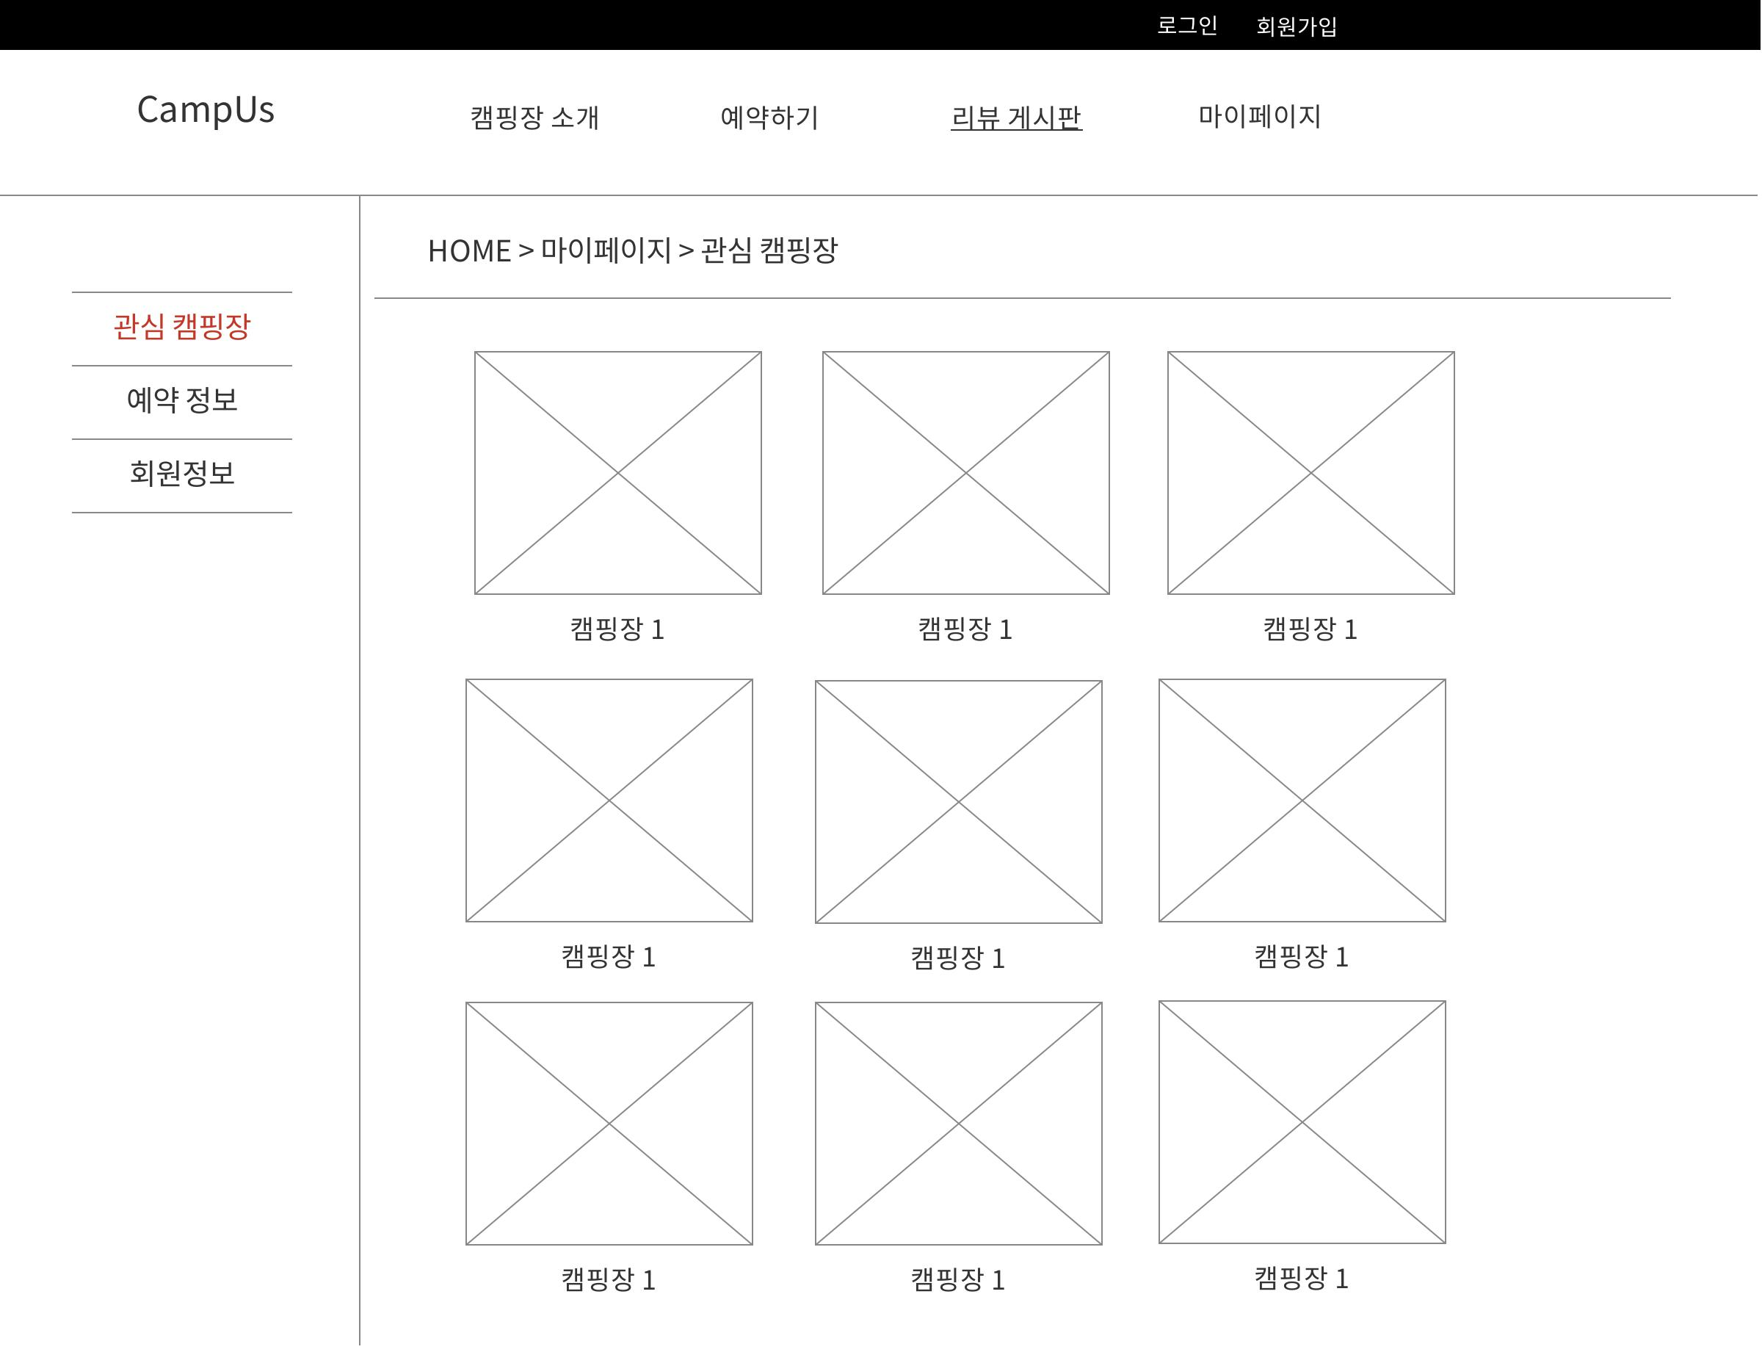
CampUs
관심 캠핑장 목록 화면
사용자
mypage
my-campsite.html
1
마이페이지의 기본 화면
캠핑장 소개 페이지에서 관심 등록한
캠핑장을 보여주는 화면
2
1 | 마이페이지의 메뉴 중 선택 가능
2 | 관심 등록해둔 캠핑장을 3x5로 나열 최대 15개 까지 보여줌
3
4
5
6
7
8
9
10
11
12

Slide 33
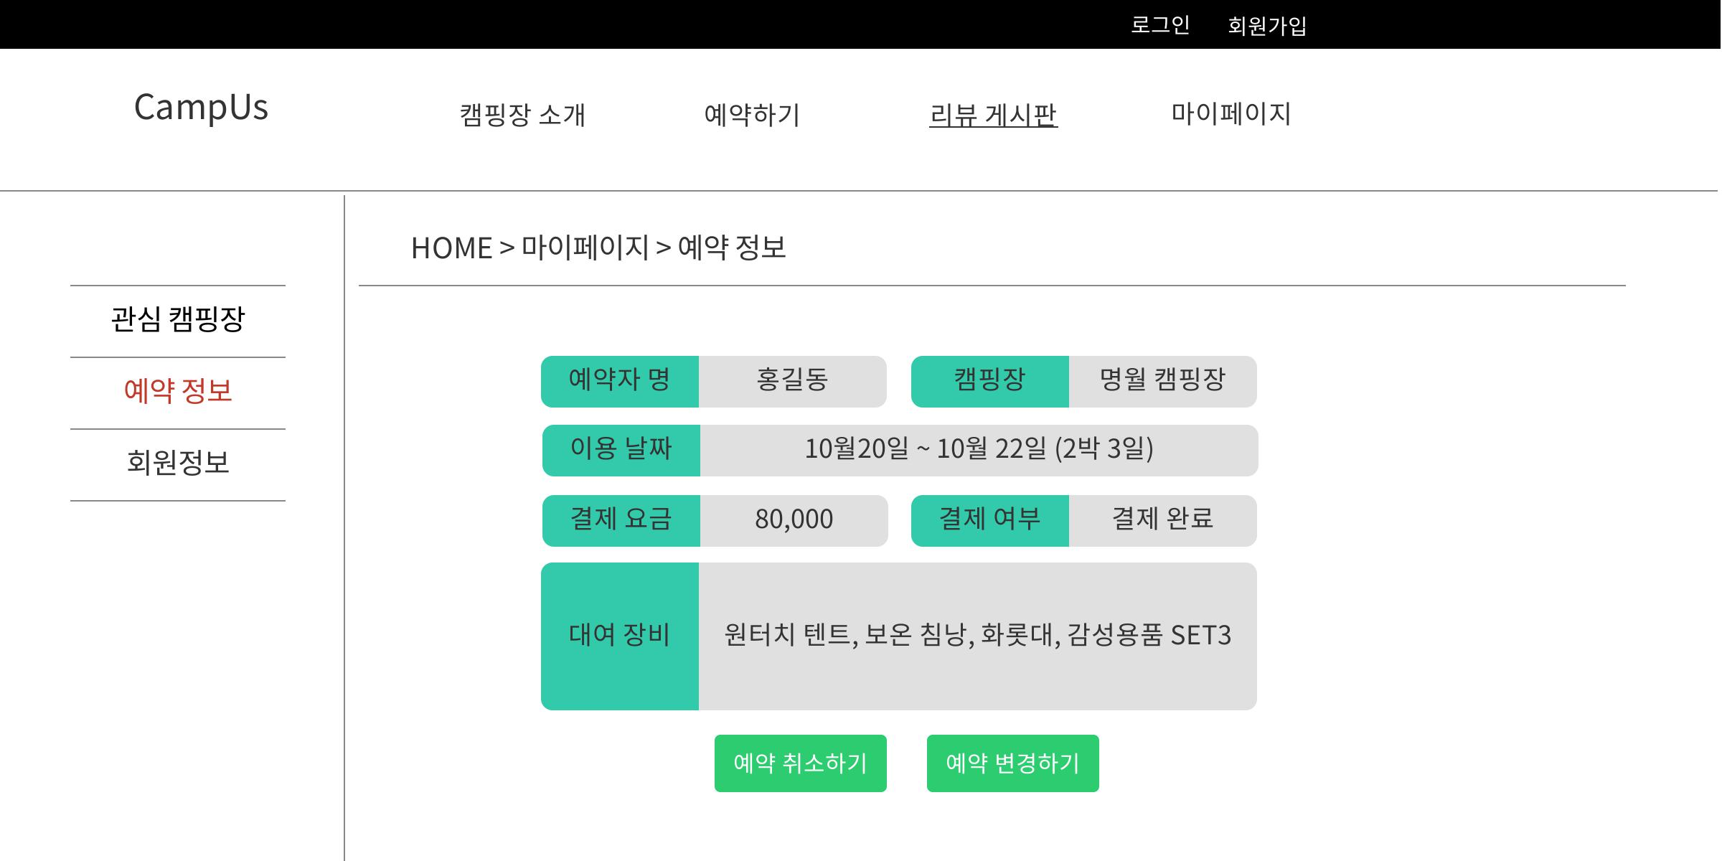
CampUs
예약 정보 확인 화면
사용자
mypage
my-reservation.html
예약된 정보를 자세히 볼 수 있는 화면
1 | 예약된 정보를 표시
2 | 예약 취소하기 버튼을 클릭하면 -> 예약된 정보를 삭제
3 | 예약 변경하기 버튼 클릭 -> 예약 변경 페이지로 이동
4
5
6
7
8
9
10
11
12
1
2
3

